Slide 1

练习一
（选自教材P3-P4练习一）

Slide 2
1.用 5 个同样的小正方体按要求摆几何体，
（1）从前面看是 。
【选自教材P3 练习一 第1题】

Slide 3
（2）在第（1）题的基础上，从上面看是
。
【选自教材P3 练习一 第1题】

Slide 4
2. 下面两个小题分别是从不同方向位置观察同一个几何体所看到的图形，请分别把被观察的几何体摆出来。
【选自教材P3 练习一 第2题】
（1）
从前面看
从左面看
从上面看

Slide 5
2. 下面两个小题分别是从不同方向位置观察同一个几何体所看到的图形，请分别把被观察的几何体摆出来。
【选自教材P3 练习一 第2题】
（2）
从前面看
从左面看
从上面看

Slide 6
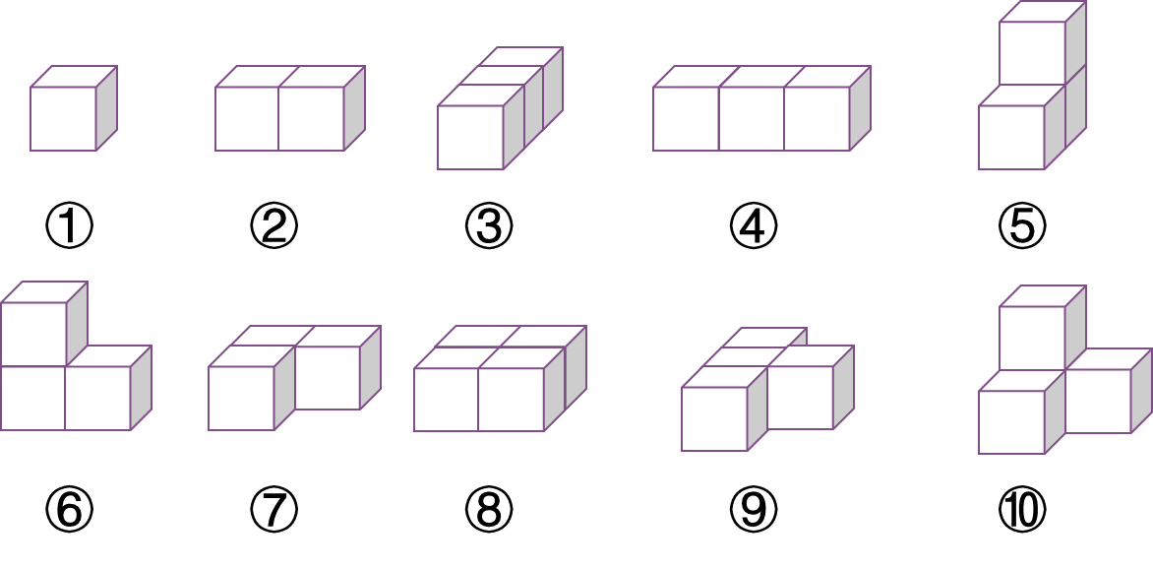
【选自教材P3 练习一 第3题】
3. 下面是用同样的小正方体摆出的一些几何体。

Slide 7
（1）哪些从前面看是 ？哪些从左面看
是 ？
【选自教材P3 练习一 第3题】
⑤⑩
状元成才路
①③
状元成才路
状元成才路
状元成才路
状元成才路
状元成才路
状元成才路
状元成才路
①
③
⑩
状元成才路
⑤
状元成才路
状元成才路
状元成才路

Slide 8
（2）如果从正面看到的和⑤一样，用5个小正方体摆一摆，有多少种不同的摆法？
【选自教材P3 练习一 第3题】
7 种

Slide 9
（3）和同桌之间互相提一个问题并解答。

Slide 10
4. 哪个几何体符合从前面看是 ，从上面看是 的要求？在括号里打“√”。
（ ）
（ ）
（ ）
√
【选自教材P4 练习一 第4题】

Slide 11
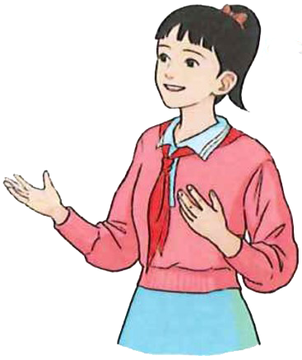
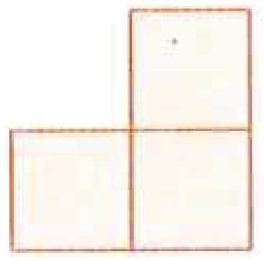
5.
从前面观察一个由同样的小正方体组成的几何体，看到的图形如下图，这个几何体可能是怎样摆的？
可能是由 3 个小正方体摆成的。
（1）这个几何体如果是由 4 个小正方体组成的，可以怎样摆？
【选自教材P4 练习一 第5题】

Slide 12
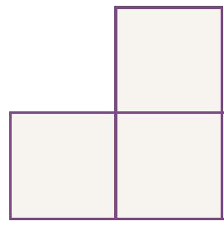
……

Slide 13
【选自教材P4 练习一 第5题】
（2）这个几何体如果是由 5 个、6 个、7 个或更多的小正方形组成的，可以怎样摆？
如果是 5 个、6 个、7 个或更多，只要保证上下最多摆两层，左右最多摆两排就可以了。

Slide 14
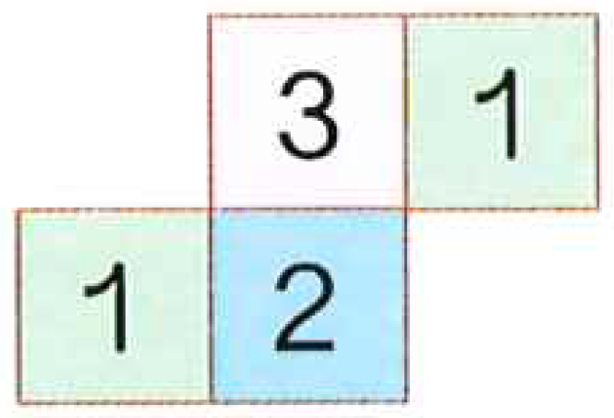
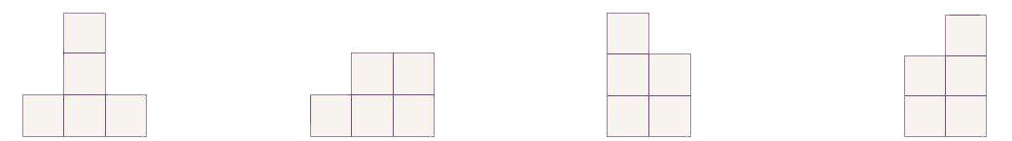
6.用同样的小正方体搭一个几何体，从上面看到的图形如右图（每个正方形上面的数字表示这个位置上所有的小正方体的个数）。这个几何体，从前面看是 ，从左面看是 。
①
③
【选自教材P4 练习一 第6题】
①
②
③
④

